Slide 1

Pre Entrega Proyecto Final
Federico Losio
Análisis de la Nba y las selecciones del Draft

Slide 2
Tabla de contenidos
01
02
03
04
05
06
Motivación y Objetivos
Data Wrangling y Metadata
Análisis de datos
Motivo y beneficios del análisis
obtención de datos y limpieza de los datasets
Gráficos para obtener respuestas a los objetivos
Insights
Algoritmo elegido
Resultados y conclusiones
Conclusiones Generales del proyecto
Elección y Entrenamiento del modelo
Resultados del modelo y conclusiones
Notes:
Dejo las opciones en blanco para luego agregar a la presentación del proyecto final

Slide 3

01
Motivación y Objetivos

Slide 4
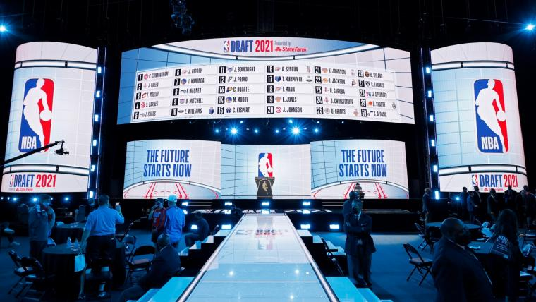
Motivación
Año tras año, 60 jugadores de baloncesto tienen la posibilidad de ser seleccionados por un equipo de la mejor liga del mundo.
Sin embargo esta selección (draft de la NBA) es una ciencia muy inexacta que a menudo lleva a jugadores con grandes expectativas a no cumplirlas.
Es por esto que decidí analizar diferentes datos de los jugadores elegidos para intentar comprender la importancia de algunas variables para poder aplicar a la hora de la eleccion y futura predicción de su impacto

Slide 5
Objetivos del Análisis
Que estadisticas y metricas influyen en el impacto del jugador?
Utilizare como medida de impacto las siguientes:
VORP→El VORP se define como una estimación del box score de los puntos por cada 100 posesiones de EQUIPO que un jugador aporta por encima de un jugador de nivel de reemplazo (-2,0)
Se decidió avanzar con estas métricas y desestimar WS , WS/48 y BPM para no dificultar el análisis
Cuales son las universidades que forman a los jugadores con mayor impacto
Cuales son las posiciones/ la posición con mayor impacto en la NBA?
Cual es la incidencia de métricas físicas como la altura?
Notes:
WS and WS/48 are most useful when looking at players from before 1973-74 when BPM and VORP are not available due to a lack of box score stats. Defensive WS tends to give too much credit to poor defenders on good defensive teams (like Carlos Boozer on the Bulls) and not enough credit to good defenders on poor defensive teams (like Andre Iguodala on the Nuggets).
WS→ Win Shares es una estadística de jugadores que intenta repartir el mérito del éxito del equipo entre los individuos que lo componen.
WS/48→Win Shares Per 48 Minutes es una estimación del número de victorias aportadas por el jugador por cada 48 minutos (la media de la liga es aproximadamente 0,100).
BPM→El Box Plus/Minus es una estimación del box score de los puntos por cada 100 posesiones que aportó un jugador por encima de la media de la liga, traducido a un equipo medio.

Slide 6

02 Data Wrangling y Metadata

Slide 7




Pasos para la obtención de los datos
01
02
03
Url
Columnas
Fila x Fila
Sports-Reference.com es un sitio web creado en 2007 en Pensilvania, Estados Unidos, dedicado a la recopilación de información sobre deportistas
Opera con varias webs deportivas como:
Baseball-Reference.com,
Basketball-Reference.com,
Hockey-Reference.com
Sports-Reference.com/cbb/
Brindar URL para la obtención de los datos
Seleccionar las columnas de las tablas a ser extraídas
Iteración para brindar las columnas elegidas para todas las filas
Libreria BeautifulSoup

Slide 8

Draft Df
Datasets Obtenidos
College Stats Df
Player Info Df
Elecciones 1 al 60 de los drafts de la nba del 1980 al 2019
Estadísticas de los jugadores elegidos en los drafts previamente mencionados
Información relevante de todos los jugadores de la base de datos de basketball reference

Slide 9
Limpieza y unificación de los datasets
01 Limpieza
Al traer la data mediante links de la pagina, hay que verificar que la información sea correcta para cada jugador
02 Unificacion
Los 3 datasets cuentan con la columna Link , que fue generada manualmente para utilizar como link a la información de cada jugador. Se unio los 3 datasets con un left join.
A modo de ejemplo: https://www.sports-reference.com/cbb/players/michael-jordan-1.html
03 Corte y terminado final del Daset
Con los Df unificados, se hace una última detallada mediante análisis de diferentes variables para que la información resultante sea útil para analizar.

Slide 10
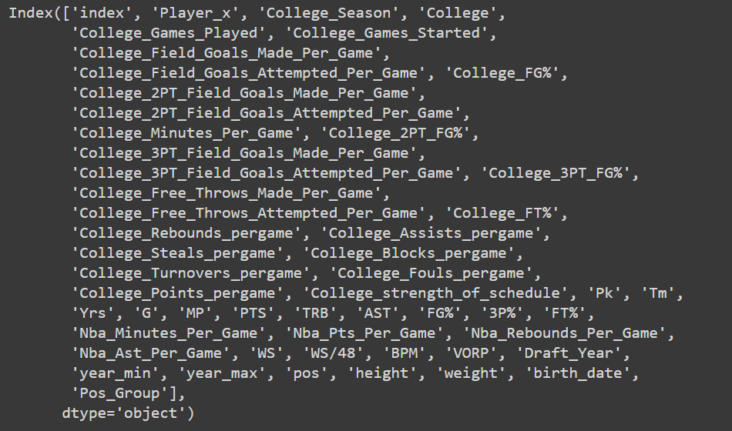
Las columnas finales fueron las siguientes:

Slide 11
03
Análisis de datos

Slide 12
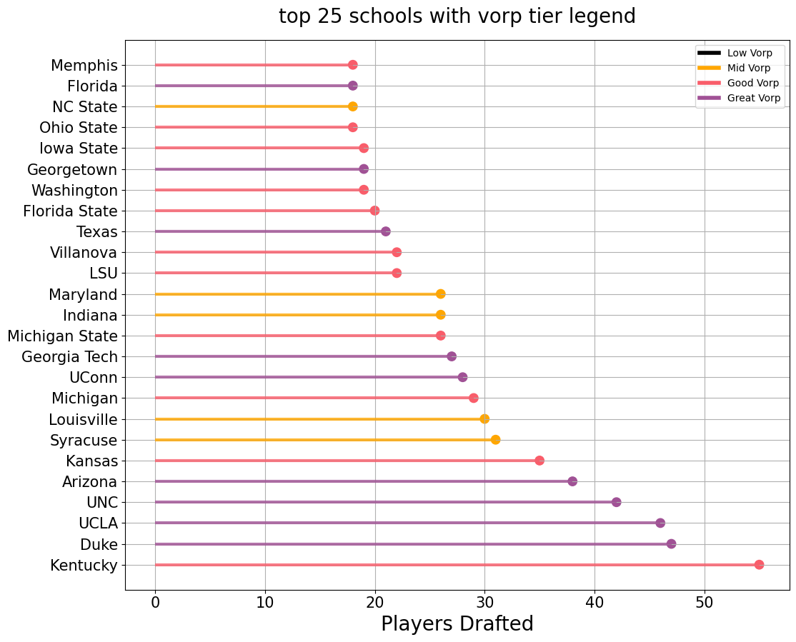
Cuales son las universidades que forman a los jugadores con mayor impacto?
Analizando los resultados de las universidades con mayor cantidad de jugadores drafteados se puede notar:
Que las universidades que mejores jugadores han brindado a la liga son:
Kentucky
Duke
UCLA
UNC
Sin embargo, es relevante remarcar que Duke, UNC y UCLA brindaron jugadores con mayor Ranking en promedio

Slide 13
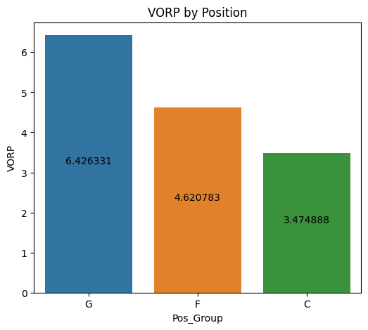
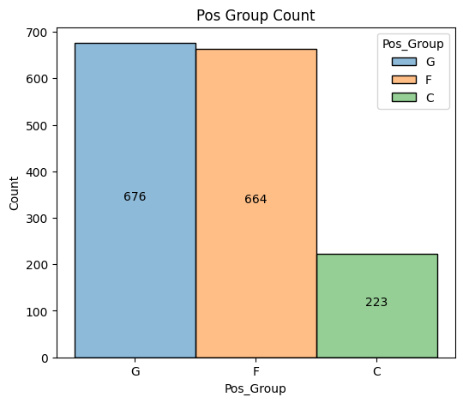
Cuales son las posiciones/ la posición con mayor impacto en la NBA?
La posición con mayor impacto en la nba son evidentemente los Guards ( G ). No solo tienen mayores jugadores en la base de datos, sino que también presentan un VORP superior al del resto de las posiciones.

Slide 14
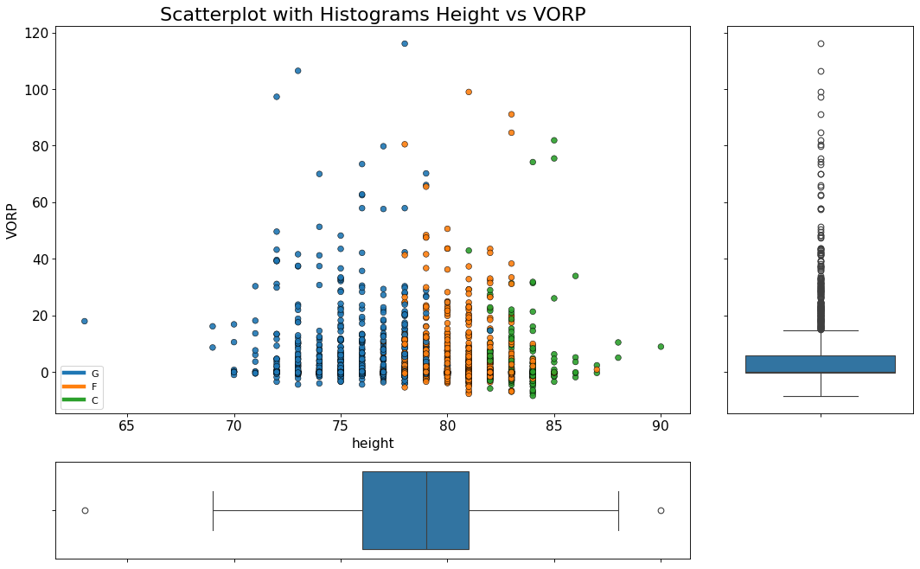
Cual es la incidencia de métricas físicas como la altura?
La altura, no parecería influir en la medición del impacto del jugador.

Slide 15

04
Insights

Slide 16
Insights obtenidos
Muchas de las columnas obtenidas tienen una importancia a la hora de predecir el VORP o el impacto de cada jugador
Las Universidad que brinda una mayor cantidad de jugadores, no es la cual produjo a los jugadores con mayor impacto en la NBA
Las Variables físicas como la altura y el peso no presentan importancia a la hora de predecir el impacto de cada jugador, por lo cual no serán tenidas en cuenta a la hora de iniciar el modelo predictivo

Slide 17

05
Algoritmo elegido

Slide 18
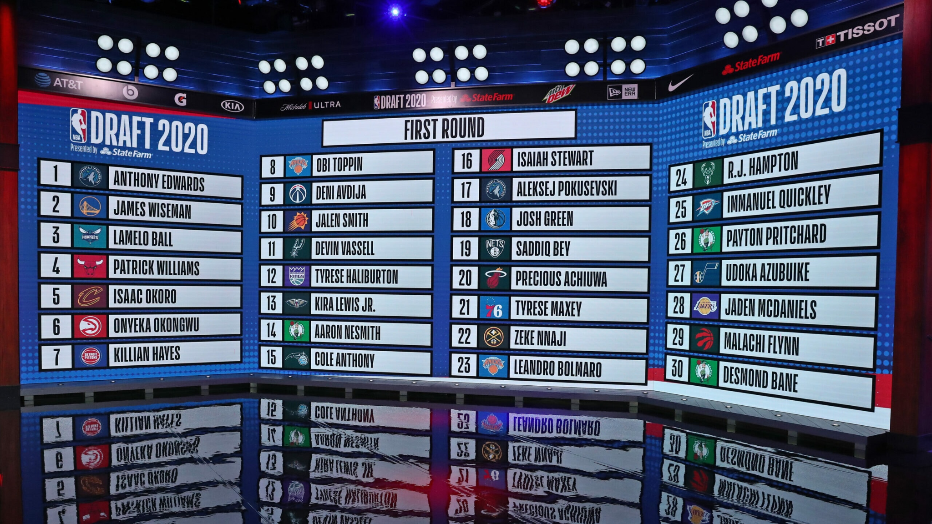
Algoritmo
Luego del hypertuning, el algoritmo elegido fue:
{'estimator': LinearRegression(),
'preprocessor__num__imputer__strategy': 'mean'}

Slide 19
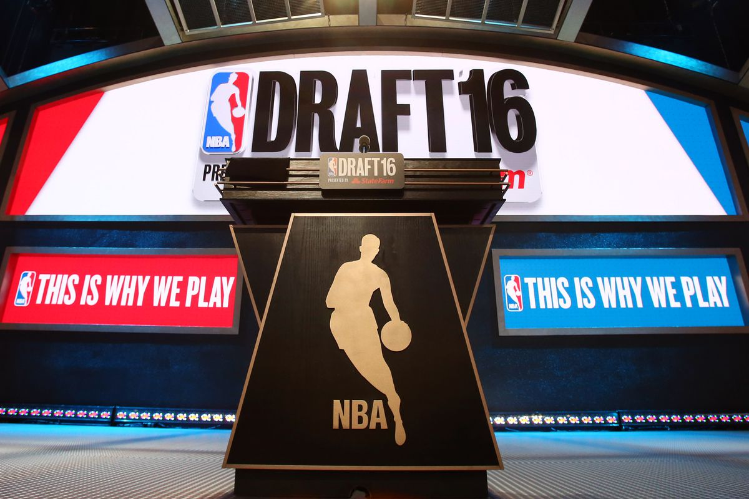
Resultados
El score del algoritmo fue bajo.
0.2245592627451809
Sin embargo, cabe recalcar que predecir el éxito en la NBA con estadísticas de la universidad no es una ciencia exacta.
A pesar de que los resultados no fueron tan altos, se han podido hallar resultados en los que usando este algoritmo hubiera sido útil para la elección de los jugadores.

Slide 20
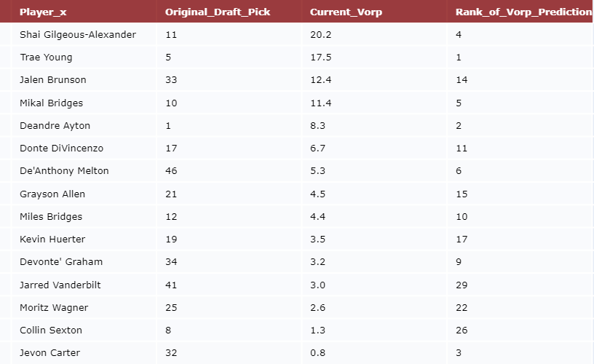
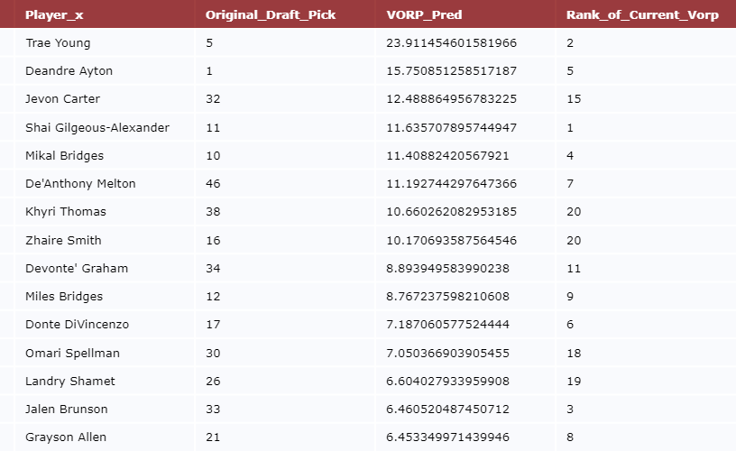
Resultados Draft 2018
Para el draft del 2018, todos los jugadores que rankean en el top 15 de VORP, se podrían haber identificado con el algoritmo. Sin embargo, cabe recalcar que el mismo no pudo identificar de la mejor manera posible a los mejores jugadores del mismo en el mismo orden que en la realidad.

Slide 21
Conclusiones
Conclusiones del Proyecto
El Draft de la nba es una Ciencia inexacta: El Draft de la NBA no es preciso y requiere una combinación de análisis numérico y scouting tradicional.
Éxitos y fracasos del modelo:
Correctamente predijo varios "Steals" del draft (jugadores elegidos tarde que rinden mejor que otros elegidos en una elección más valiosa ).
También predijo algunos "Busts" (jugadores elegidos temprano que no rinden) y omitió jugadores que rinden mejor de lo esperado lo cual no es óptimo.
Problemas y áreas de mejora:
Datos de entrenamiento: Se podrían Incluir más datos de drafts anteriores al 1980 que podría haber mejorado el modelo, aunque la NBA ha cambiado significativamente en las último tiempo.
Jugadores internacionales: También sería clave Incorporar datos de jugadores internacionales habría sido beneficioso para mejorar las predicciones.

Slide 22


Gracias
Continuara…

